Slide 1
队列

Slide 2
回顾
基本概念和特点
顺序栈、链栈
栈的基本运算
初始化、销毁、入栈、出栈、
取栈顶元素、判栈空

Slide 3
知识点
队列概念、队列特点
队列存储结构（重点）
队列基本操作（重点）
队列应用（难点）

Slide 4



Part one
队列概念

Slide 5
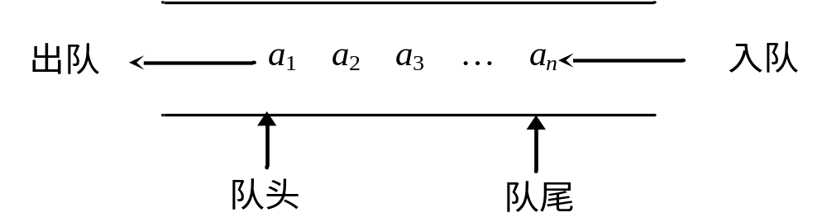
队列概念
队列的基本概念
1、队列是一种特殊的线性表：插入限定在表的某一端进行，删除限定在表的另一端进行
2、队尾：允许插入的一端
3、队头：允许删除的一端
4、空队列：不含任何数据元素的队列

Slide 6
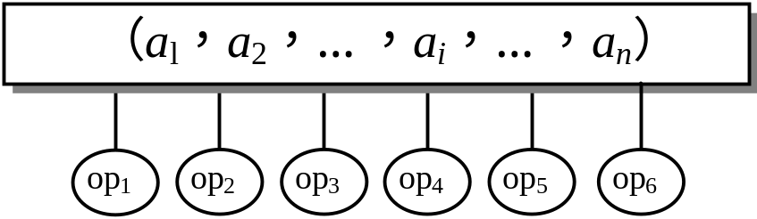
队列操作
队列的特点：先进先出(FIFO)/后进后出(LILO)
队列的基本运算如下：
① 初始化队列InitQueue(qu)。建立一个空队qu。
② 销毁队DestroyQueue(qu)。释放队列qu占用的内存空间。
③ 进队EnQueue(qu,x)。将x插入到队列qu的队尾。
④ 出队DeQueue(qu,x)。将队列qu的队头元素出队并赋给x。
⑤ 取队头元素GetHead(qu,x)。取出队列qu的队头元素并赋给x，但该元素不出队。
⑥ 判断队空QueueEmpty(qu)。判断队列qu是否为空。

Slide 7
Part two
顺序队列

Slide 8
顺序队列
与栈类似，队列通常有两种存储结构，即顺序存储结构和链式存储结构。队列的顺序存储结构简称为顺序队，它由一个一维数组（用于存储队列中元素）及两个分别指示队头和队尾的变量组成，这两个变量分别称为“队头指针”和“队尾指针”。
通常约定队尾指针指示队尾元素的当前位置，队头指针指示队头元素的前一个位置。

Slide 9
顺序队列
队列的顺序存储结构
1、构成：(1)一维数组：data
(2)队头和队尾指针：front,rear;
2、约定：队尾指针指示队尾元素的当前位置，
队头指针指示队头元素的前一个位置。
3、定义：
#define MaxSize 20 //指定队列的容量
typedef struct
{ ElemType data[MaxSize]; //保存队中元素，这里假设
ElemType为int类型
int front,rear; //队头和队尾指针
} SqQueue;

Slide 10
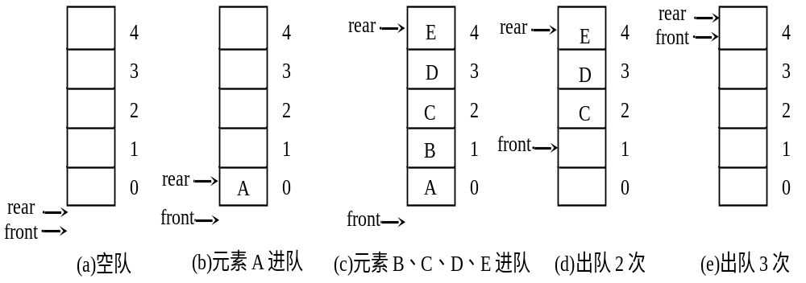
顺序队列的状态
顺序队的几种状态
从上图中可以看到，图 (a)和(e)都是队空的情况，均满足front==rear的条件，所以可以将front==rear作为队空的条件。那么队满的条件如何设置呢？受顺序栈的启发，似乎很容易得到队满的条件为rear==MaxSize-1。

Slide 11
顺序队列的状态
顺序队的几种状态
显然这里有问题，因为图 (d)和(e)都满足这个“队满”的条件，而实际上队列并没有满，这种因为队满条件设置不合理而导致的“溢出”称为假溢出，也就是说这种“溢出”并不是真正的溢出，尽管队满条件成立了，但队列中还有多个存放元素的空位置。

Slide 12
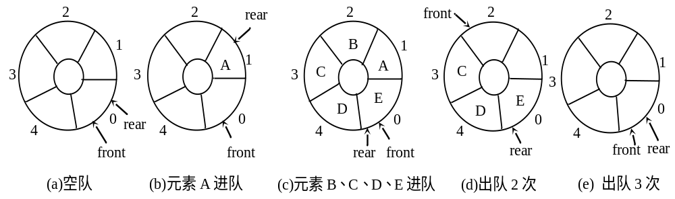
为了能够充分地使用数组中的存储空间，可以把数组的前端和后端连接起来，形成一个环形的表，即把存储队列元素的表从逻辑上看成一个环，这个环形的表叫做循环队列或环形队列。
循环队列的几种状态

Slide 13
顺序队列四要素
已知顺序队列st
1、队列空条件：sq.front==sq.rear
2 、队列满条件：(sq.rear+1)%MaxSize==sq.front
3、元素x入队列：
(1) sq.rear=(sq.rear+1)%MaxSize；
(2) 将元素x存入st.data[st.rear]中：sq.data[sq.rear]=x;
4、队列顶元素x出队列：
(1) sq.front=(sq.front+1)%MaxSize；
(2) 取出队列元素:x=sq.data[sq.front];
注意：显然在这样设置的队满条件下，队满条件成立时队中还有一个空闲单元，也就是说这样的队中最多只能进队MaxSize-1个元素。

Slide 14
循环队列基本操作
1、初始化队列运算算法
其主要操作是：指定sq.front=sq.rear=0。
void InitQueue(SqQueue &sq) //sq为引用型参数
{
sq.rear=sq.front=0; //指针初始化
}

Slide 15
循环队列基本操作
2 、销毁队列运算算法
这里顺序队的内存空间是由系统自动分配的，在不再需要时由系统自动释放其空间。
void DestroyQueue(SqQueue sq)
{ }

Slide 16
队列基本操作
3、进队列：其主要操作是：先判断队列是否已满，若不满，让队尾指针循环进1，在该位置存放x。
int EnQueue(SqQueue &sq,ElemType x)
{ if ((sq.rear+1) % MaxSize==sq.front)//队满上溢出
return 0;
sq.rear=(sq.rear+1) % MaxSize; //队尾循环进1
sq.data[sq.rear]=x;
return 1;
}

Slide 17
队列基本操作
4、出队列：其主要操作是：先判断队列是否已空，若不空，让队头指针循环进1，将该位置的元素值赋给x。
int DeQueue(SqQueue &sq,ElemType &x) //x为引用型参数
{ if (sq.rear==sq.front) //队空下溢出
return 0;
sq.front=(sq.front+1) % MaxSize; //队头循环进1
x=sq.data[sq.front];
return 1;
}

Slide 18
队列基本操作
5、取队头元素：其主要操作是：先判断队列是否已空，若不空，将队头指针上一个位置的元素值赋给x。
int GetHead(SqQueue sq,ElemType &x) //x为引用型参数
{ if (sq.rear==sq.front) //队空下溢出
return 0;
x=sq.data[(sq.front+1) % MaxSize];
return 1;
}

Slide 19
队列基本操作
6、判队列空：其主要操作是：若队列为空，则返回1；否则返回0。
int QueueEmpty(SqQueue sq)
{ if (sq.rear==sq.front) return 1;
else return 0;
}

Slide 20
【3】 若用一个大小为6的数组来实现循环队列，队头指针front指向队列中队头元素的前一个位置，队尾指针rear指向队尾元素的位置。若当前rear和front的值分别为0和3，当从队列中删除一个元素，再加入两个元素后，rear和front的值分别为（ ）。
A. 1和5 B. 2和4 C. 4和2 D. 5和1
B

Slide 21
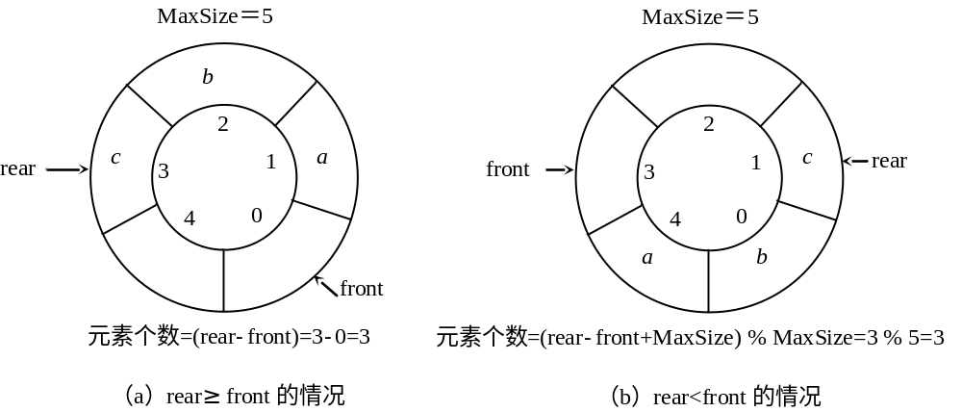
【4】 对于循环队列，写出求队列中元素个数的公式，并编写相应的算法。
解：循环队列中队头、队尾指针变化主要有如图3.17所示的两种情况，归纳起来，循环队列元素个数的计算公式如下：
(rear+MaxSize-front)%MaxSize

Slide 22
Part two
链式队列

Slide 23
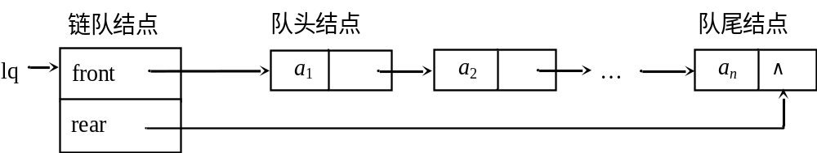
链式队列
队列的链式存储结构简称为链队，它实际上是一个同时带有队头指针front和队尾指针rear的单链表。
队头指针指向队头结点，队尾指针指向队尾结点即单链表的最后一个结点，并将队头和队尾指针结合起来构成链队结点。

Slide 24
链式队列
其中链队的数据结点类型定义如下：
typedef struct QNode
{ ElemType data; //存放队中元素
struct QNode *next; //指向下一个结点的指针
} QType; //链队中结点的类型
链队结点的类型定义如下：
typedef struct qptr
{ QType *front; //队头指针
QType *rear; //队尾指针
} LinkQueue; //链队结点类型

Slide 25
链队列四要素
已知链队列ls
1、队空条件：lq->front==NULL
2 、队满条件：不考虑（因为每个结点是动态分配的）
3、元素x入队：
创建结点*p，将其插入到队尾，并由lq->rear指向它。
4、出队操作：
删除队头的结点

Slide 26
队列基本操作
（1）初始化队列运算算法
其主要操作是：创建链队结点，并置该结点的rear和front均为NULL。
void InitQueue(LinkQueue *&lq) //lq为引用型参数
{ lq=(LinkQueue *)malloc(sizeof(LinkQueue));
lq->rear=lq->front=NULL; //初始时队头和队尾指针均为空
}

Slide 27
（2）销毁队列运算算法
在销毁队列lq时，先像释放单链表一样释放队中所有数据结点，然后释放链队结点*lq。
void DestroyQueue(LinkQueue *&lq)
{ QType *pre=lq->front,*p;
if (pre!=NULL) //非空队的情况
{ if (pre==lq->rear) //只有一个数据结点的情况
free(pre); //释放*pre结点
else //有两个或多个数据结点的情况
{ p=pre->next;
while (p!=NULL)
{ free(pre); //释放*pre结点
pre=p; p=p->next; //pre、p同步后移
}
free(pre); //释放尾结点
}
free(lq); //释放链队结点
}
}

Slide 28
队列基本操作
（3）进队运算算法
其主要操作是：创建一个新结点，将其链接到链队的末尾，并由rear指向它。
void EnQueue(LinkQueue *&lq,ElemType x) //lq为引用型参数
{ QType *s;
s=(QType *)malloc(sizeof(QType)); //创建新结点，插入到链队的末尾
s->data=x;s->next=NULL;
if (lq->front==NULL) //原队为空队的情况
lq->rear=lq->front=s; //front和rear均指向*s结点
else //原队不为空队的情况
{ lq->rear->next=s; //将*s链到队尾
lq->rear=s; //rear指向它
}
}

Slide 29
队列基本操作
（4）出队运算算法
其主要操作是：将*front结点的data域值赋给x，并删除该结点。
int DeQueue(LinkQueue *&lq,ElemType &x) //lq,x均为引用型参数
{ QType *p;
if (lq->front==NULL) //原队为空队的情况
return 0;
p=lq->front; //p指向队头结点
x=p->data; //取队头元素值
if (lq->rear==lq->front)//若原队列中只有一个结点,删除后队列变空
lq->rear=lq->front=NULL;
else //原队有两个或以上结点的情况
lq->front=lq->front->next;
free(p);
return 1;
}

Slide 30
队列基本操作
（5）取队头元素运算算法
其主要操作是：将*front结点的data域值赋给x。
int GetHead(LinkQueue *lq,ElemType &x)//x为引用型参数
{ if (lq->front==NULL) //原队为队空的情况
return 0;
x=lq->front->data;
return 1;
}
（6）判断队空运算算法
其主要操作是：若链队为空，则返回1；否则返回0。
int QueueEmpty(LinkQueue *lq)
{ if (lq->front==NULL) return 1; //队空返回1
else return 0; //队不空返回0
}

Slide 31
Part three
队列的应用

Slide 32
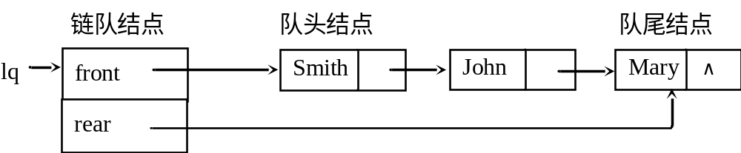
3.2.4 队列的应用示例
【例】 设计一个程序，反映病人到医院看病、排队看医生的过程。
解：病人排队看医生采用先到先看的方式，所以要用到一个队列。由于病人人数具有较大的不确定性，这里采用一个带头结点的单链表作为队列的存储结构，为了简单，病人通过其姓名来唯一标识。例如，有Smith、John和Mary三个病人依次排队的病人队列如下图所示。

Slide 33
在病人队列设计好后，设计相关的基本运算算法，如队列初始化、进队和出队等，然后设计一个主函数通过简单的提示性菜单方式来操作各个功能。完整的程序如下：
#include <stdio.h>
#include <malloc.h>
#include <string.h>
typedef struct Lnode
{ char data[10]; //存放患者姓名
struct Lnode *next; //指针域
} QType; //链队结点类型
typedef struct
{ QType *front; //指向队头病人结点
QType *rear; //指向队尾病人结点
} LQueue; //病人链队类型

Slide 34
//---初始化队列运算算法---
void InitQueue(LQueue *&lq)
{ lq=(LQueue *)malloc(sizeof(LQueue));
lq->rear=lq->front=NULL; //初始时队头和队尾指针均为空
}
//----销毁链队----
void DestroyQueue(LQueue *&lq)
{ QType *pre=lq->front,*p;
if (pre!=NULL) //非空队的情况
{ if (pre==lq->rear) //只有一个数据结点的情况
free(pre); //释放*pre结点
else //有两个或多个数据结点的情况
{ p=pre->next;
while (p!=NULL)
{ free(pre); //释放*pre结点
pre=p; p=p->next; //pre、p同步后移
}
free(pre); //释放尾结点
}
free(lq); //释放链队结点
}
}

Slide 35
//----进队运算算法----
void EnQueue(LQueue *&lq,char x[])
{ QType *s;
s=(QType *)malloc(sizeof(QType)); //创建新结点，插入到链队的末尾
strcpy(s->data,x);s->next=NULL;
if (lq->front==NULL) //原队为空队的情况
lq->rear=lq->front=s; //front和rear均指向*s结点
else //原队不为空队的情况
{ lq->rear->next=s; //将*s链到队尾
lq->rear=s; //rear指向它
}
}

Slide 36
//-----出队运算算法-----
int DeQueue(LQueue *&lq,char x[])
{ QType *p;
if (lq->front==NULL) //原队为空队的情况
return 0;
p=lq->front; //p指向队头结点
strcpy(x,p->data); //取队头元素值
if (lq->rear==lq->front) //若原队列中只有一个结点,删除后队列变空
lq->rear=lq->front=NULL;
else //原队有两个或以上结点的情况
lq->front=lq->front->next;
free(p);
return 1;
}

Slide 37
//----判断队空运算算法----
int QueueEmpty(LQueue *lq)
{ if (lq->front==NULL) return 1;//队空返回1
else return 0; //队不空返回0
}
//----输出队中所有元素的算法----
int DispQueue(LQueue *lq)
{ QType *p;
if (QueueEmpty(lq)) return 0; //队空返回0
else
{ p=lq->front;
while (p!=NULL)
{ printf("%s ",p->data);
p=p->next;
}
printf("\n");
return 1; //队不空返回1
}
}

Slide 38
void main()
{ int sel,flag=1;
char name[10];
LQueue *lq; //定义一个病人队列
InitQueue(lq); //初始化病人队列
while (flag==1) //未下班时循环执行
{ printf("1:排队 2:看医生 3:查看排队 0:下班 请选择:");
scanf("%d",&sel); //选择一项操作

Slide 39
switch(sel)
{
case 0: //医生下班
if (!QueueEmpty(lq))
printf(" >>请排队的患者明天就医\n");
DestroyQueue(lq);
flag=0; break;
case 1: //一个病人排队
printf(" >>输入患者姓名:");
scanf("%s",name);
EnQueue(lq,name);
break;
case 2: //一个病人看医生
if (!DeQueue(lq,name))
printf(" >>没有排队的患者\n");
else
printf(" >>患者%s看医生\n",name);
break;
case 3: //查看目前病人排队情况
printf(" >>排队患者:");
if (!DispQueue(lq)) printf(" >>没有排队的患者\n");
break;
}
}
}

Slide 40
本程序的一次执行结果如下所示。
1:排队 2:看医生 3:查看排队 0:下班 请选择:1↙
>>输入患者姓名:Smith↙
1:排队 2:看医生 3:查看排队 0:下班 请选择:1↙
>>输入患者姓名:John↙
1:排队 2:看医生 3:查看排队 0:下班 请选择:3↙
>>排队患者:Smith John
1:排队 2:看医生 3:查看排队 0:下班 请选择:1↙
>>输入患者姓名:Mary↙
1:排队 2:看医生 3:查看排队 0:下班 请选择:2↙
>>患者Smith看医生
1:排队 2:看医生 3:查看排队 0:下班 请选择:2↙
>>患者John看医生
1:排队 2:看医生 3:查看排队 0:下班 请选择:0↙
>>请排队的患者明天就医

Slide 41
总结
队列：概念、特点
顺序队列
链式队列

Slide 42

谢谢

Slide 43
void EnQueue(LinkQueue *&lq,ElemType x) //lq为引用型参数
{ QType *s;
s=(QType *)malloc(sizeof(QType)); //创建新结点，插入到链队的末尾
s->data=x;s->next=NULL;
if (lq->front==NULL) //原队为空队的情况
lq->rear=lq->front=s; //front和rear均指向*s结点
else //原队不为空队的情况
{ lq->rear->next=s; //将*s链到队尾
lq->rear=s; //rear指向它
}
}
//----进队运算算法----
void EnQueue(LQueue *&lq,char x[])
{ QType *s;
s=(QType *)malloc(sizeof(QType)); //创建新结点，插入到链队的末尾
strcpy(s->data,x);s->next=NULL;
if (lq->front==NULL) //原队为空队的情况
lq->rear=lq->front=s; //front和rear均指向*s结点
else //原队不为空队的情况
{ lq->rear->next=s; //将*s链到队尾
lq->rear=s; //rear指向它
}
}

